Slide 1
Реализация муниципального проекта «Звезда» в МБОУ ОШ № 12
Новикова Л.А., библиотекарь МБОУ ОШ № 12

Slide 2
Запланированные мероприятия, в рамках проекта «Звезда»
Экскурсия в архивный отдел Администрации Советско-Гаванского муниципального района и редакцию газеты «Советская звезда»
Акция «Пожелтевшие страницы»
Соцопрос «Советская звезда» в моей жизни»
Фотоконкурс «Фото с газетой»
Районный конкурс исследовательских работ

Slide 3
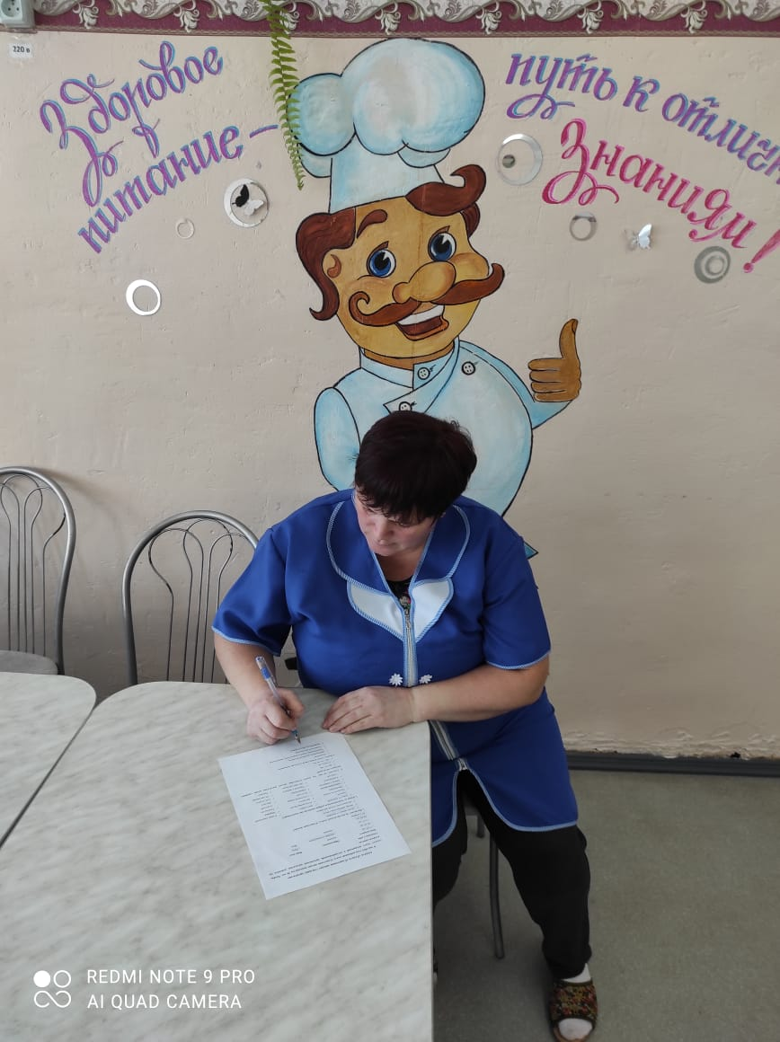
Соцопрос «Советская звезда» в моей жизни»
В соцопросе приняло участие 20 человек.

Slide 4
Соцопрос «Советская звезда» в моей жизни»

Slide 5
Соцопрос «Советская звезда» в моей жизни»

Slide 6
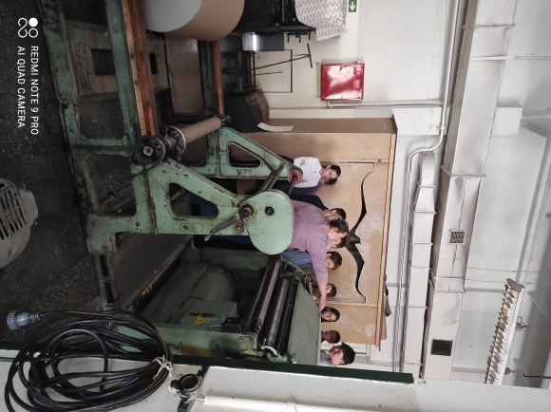
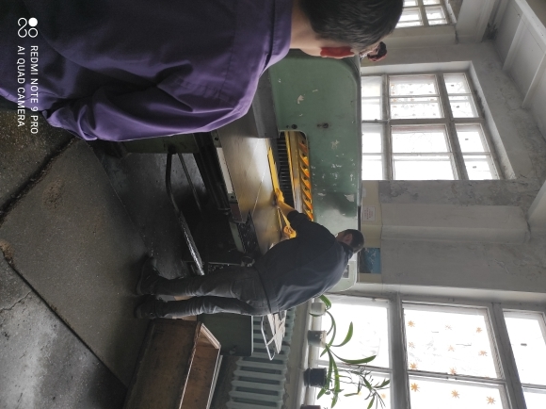
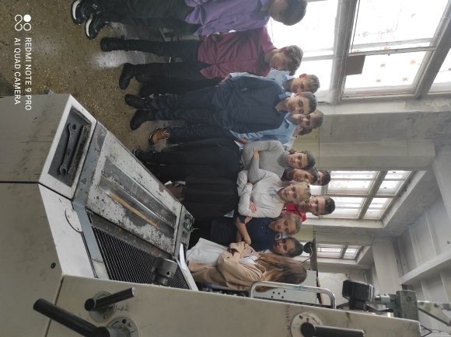
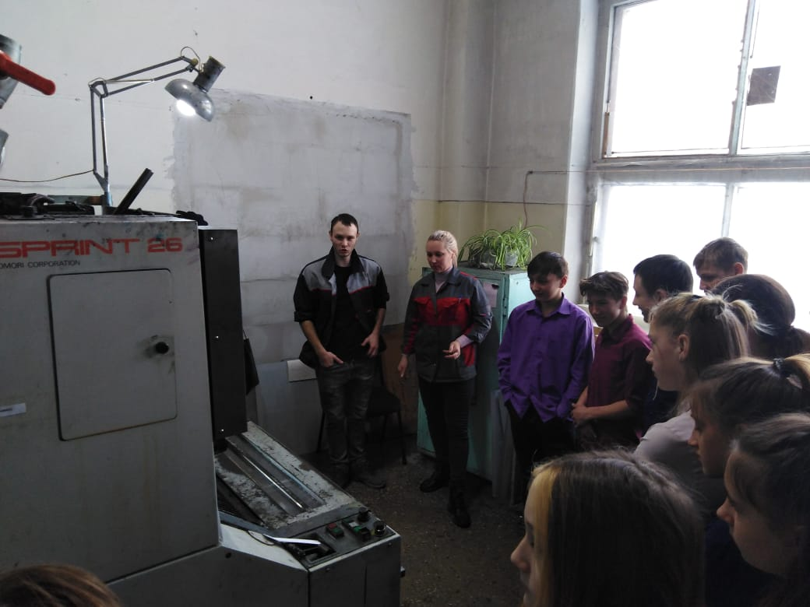
Экскурсия в редакцию газеты «Советская звезда»

Slide 7
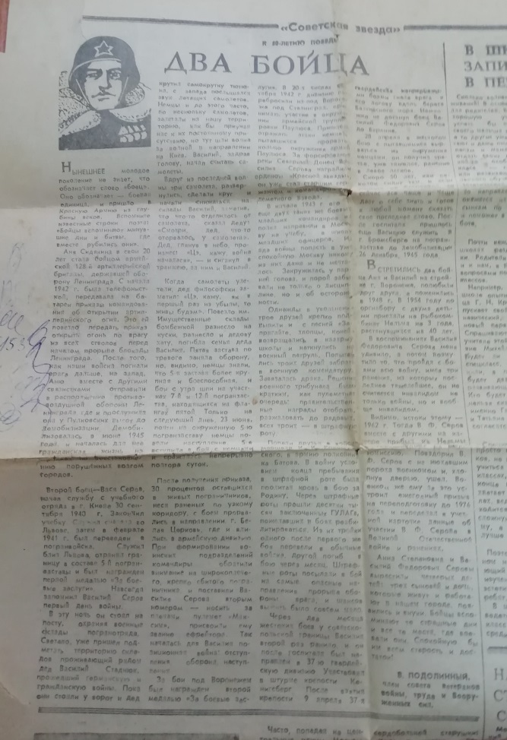
Акция «Пожелтевшие страницы»
1 место
Ивановы Виктор и Александр, 3 класс
Март 1995 года

Slide 8
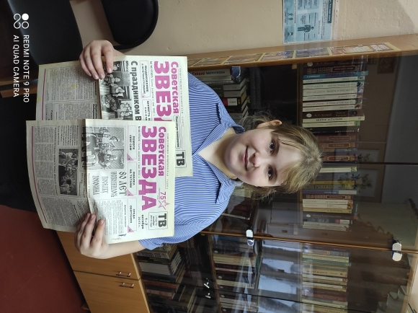
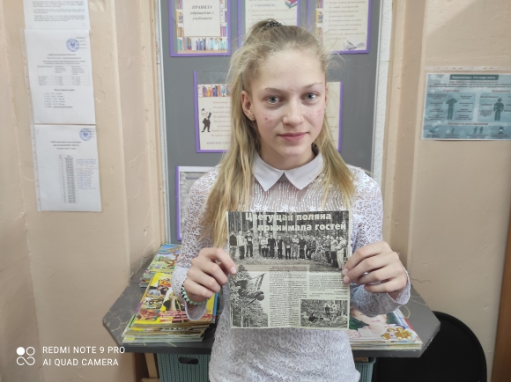
Акция «Пожелтевшие страницы»
2 место
Шейко Алексей,
4 класс
Декабрь 2011 года
3 место
Губенко Ангелина,
3 класс
Май 2013 года
3 место
Лосовская Виктория,
6 класс
Октябрь 2013 года

Slide 9
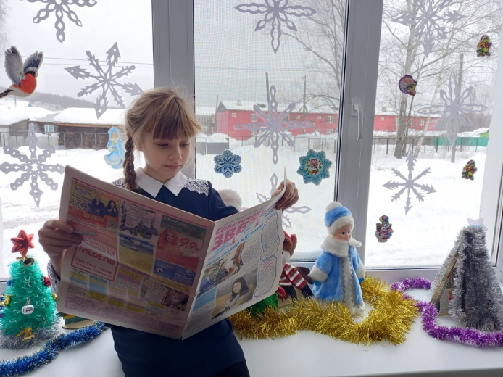
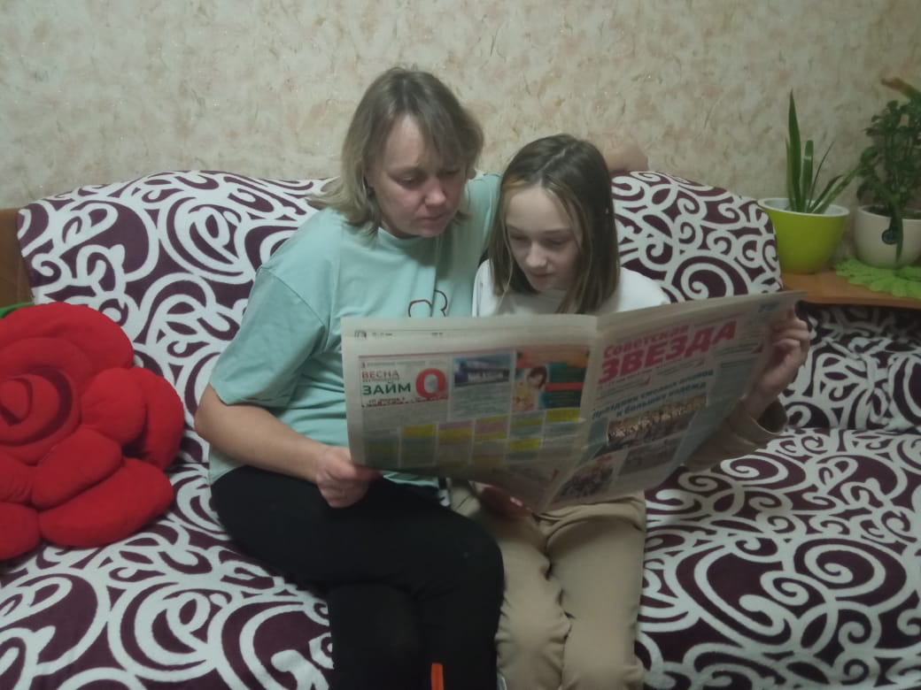
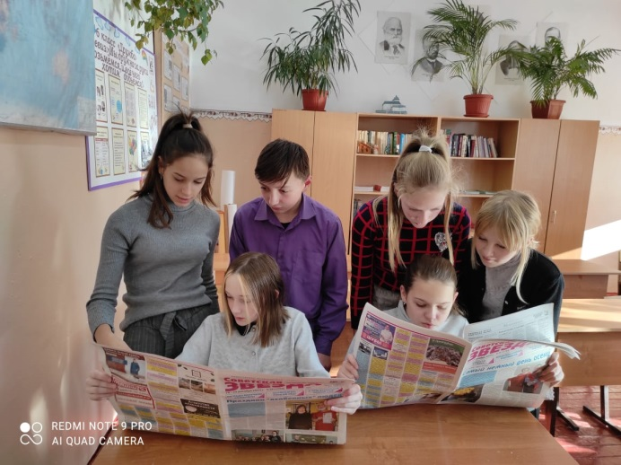
Фотоконкурс «Фото с газетой»

Slide 10
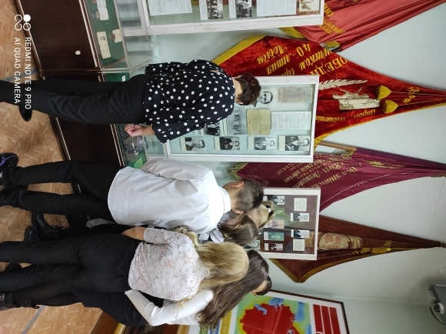
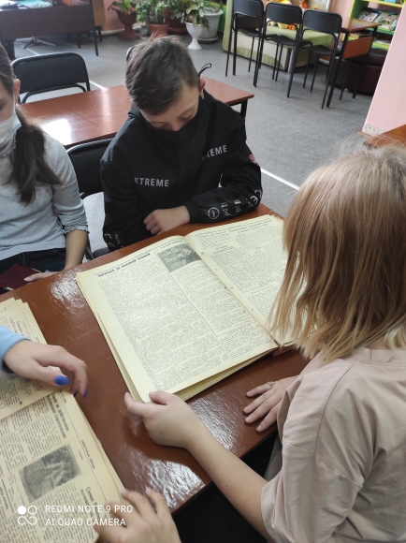
Подготовка к конкурсу исследовательских работ "Звезда"
Посещение краеведческого музея и центральной библиотеки

